Slide 1

2.3 直线、平面垂直的判定及其性质
2.3.1 直线与平面垂直的判定

Slide 2


【自主预习】
1.直线与平面垂直的定义
(1)定义:如果直线l与平面α内的_________直线都垂直,
我们就说直线l与平面α互相垂直.
(2)记法:_____.
任意一条
l⊥α

Slide 3
垂线
(3)有关概念:直线l叫做平面α的_____, 平面α叫做
直线l的_____.它们唯一的公共点P叫做_____.
垂面
垂足

Slide 4
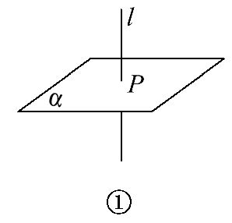
(4)图示:如图①
(5)画法:画直线与平面垂直时, 通常把直线画成与表
示平面的平行四边形的一边垂直.

Slide 5
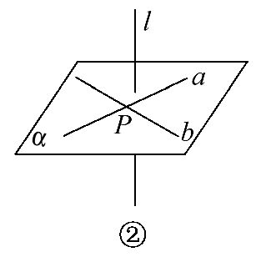
2.直线与平面垂直的判定定理
(1)文字语言:一条直线与一个平面内的_____________
都垂直, 则该直线与此平面垂直.
(2)符号语言:l⊥a, l⊥b, a⊂α, b⊂α, _____=P⇒
l⊥α.
(3)图形语言:如图②
两条相交直线
a∩b

Slide 6
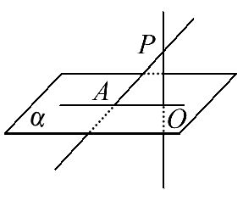
3.直线与平面所成的角
(1)斜线:与平面α_____, 但不和平面
α_____, 图中_______.
(2)斜足:斜线和平面的_____, 图中____.
(3)射影:过斜线上斜足以外的一点向平面引_____, 过
_____和_____的直线叫做斜线在这个平面内的射影,
图中斜线PA在平面α上的射影为_______.
相交
垂直
直线PA
交点
点A
垂线
垂足
斜足
直线AO

Slide 7
(4)直线与平面所成的角:
①定义:平面的一条斜线和它在平面上的射影所成的锐角.
②规定:一条直线垂直于平面, 它们所成的角是_____;一
条直线和平面平行, 或在平面内, 它们所成的角是______
___.
(5)取值范围:______________.
直角
0°的
角
0°≤θ≤90°

Slide 8
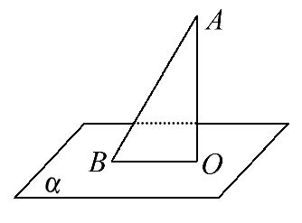
【即时小测】
1.如图所示, 若斜线段AB是它在平面α上的射影BO的2倍, 则AB与平面α所成的角是 ( )
A.60° B.45° C.30° D.120°

Slide 9

【解析】选A.∠ABO即是斜线AB与平面α所成的角,
在Rt△AOB中, AB=2BO, 所以cos∠ABO= ,
即∠ABO=60°.

Slide 10
2.若三条直线OA, OB, OC两两垂直, 则直线OA垂直
于( )
A.平面OAB B.平面OAC
C.平面OBC D.平面ABC
【解析】选C.由线面垂直的判定定理知OA垂直于平面OBC.

Slide 11
3.一条直线和三角形的两边同时垂直, 则这条直线和三角形的第三边的位置关系是 ( )
A.平行 B.垂直
C.相交不垂直 D.不确定

Slide 12
【解析】选B.一条直线和三角形的两边同时垂直, 则其垂直于三角形所在平面, 从而垂直于第三边.

Slide 13
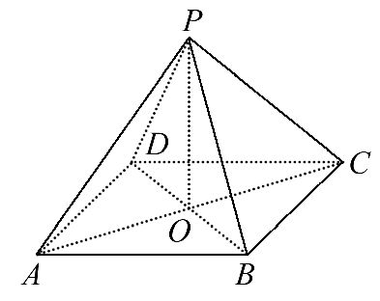
4.设O为平行四边形ABCD对角线的交点, P为平面AC外一点, 且有PA=PC, PB=PD, 则PO与平面ABCD的关系是________.

Slide 14
【解析】因为PA=PC, 所以PO⊥AC, 又PB=PD,
所以PO⊥BD.所以PO⊥平面ABCD.
答案:垂直

Slide 15
【知识探究】
探究点1 直线与平面垂直的定义及判定定理
1.直线与平面垂直定义中的关键词“任意一条直线”能换成“所有直线”“无数条直线”吗?

Slide 16
提示:定义中“任意一条直线”与“所有直线”是等效的, 但是, 不可说成“无数条直线”, 因为一条直线与某平面内无数条平行直线垂直, 该直线与这个平面不一定垂直.

Slide 17
2.线面垂直的判定定理中, 平面内两条相交直线和已知直线l必须有公共点吗?
提示:用线面垂直判定定理判定直线与平面垂直, 取决于在这个平面内能否找出两条相交直线和已知直线垂直, 至于这两条相交直线是否和已知直线有公共点, 是无关紧要的.

Slide 18
【归纳总结】
1.对直线与平面垂直的几点说明
(1)直线与平面垂直是直线与平面相交的一种特殊形式.
(2)由直线与平面垂直的定义, 得如果一条直线垂直于一个平面, 那么这条直线垂直于该平面内的任意一条直线.这是判断两条直线垂直的一种重要方法.

Slide 19
2.深入理解直线与平面垂直的判定定理
(1)引进判定定理的必要性.
用线面垂直的定义可以证明线面垂直, 但是要说明直线与平面内所有直线都垂直, 在实际运用时有困难, 所以需要引进一种容易操作, 应用广泛的证明方法.

Slide 20
(2)关键词“两条相交直线”的理解.
①虽然平面内直线有无数多条, 但它却可以由两条相交直线完全确定.

Slide 21
②不能用“一条直线与平面内的两条平行直线垂直来判断此直线与平面垂直”.实际上, 由公理4可知, 平行具有“传递性”, 因此一条直线与平面内的一条直线垂直, 那么它与这个平面内平行于这条直线的所有直线都垂直, 但不能保证与其他直线垂直.

Slide 22
(3)所体现的数学思想.
直线与平面判定定理体现了“转化与化归”的数学思想, 即将线面垂直转化为线线垂直.
特别提醒:证直线与平面垂直时, 平面内的两条直线必须是相交关系, 否则, 可能出现错误的结论.

Slide 23
探究点2 直线与平面所成的角
1.直线与平面所成的角的范围是什么?
提示:当直线与平面垂直时夹角为90°, 当直线与平面平行或直线在平面内时夹角为0°, 因此直线与平面所成角θ的范围是0°≤θ≤90°.

Slide 24
2.若直线l与平面α所成的角是0°, 则必然有l∥α吗?
提示:不一定.若直线l与平面α所成的角是0°, 则l∥α或l⊂α.

Slide 25
【归纳总结】
直线与平面所成的角的理解和判断
(1)对斜线和平面所成的角的定义的理解.
斜线和平面所成的角的定义表明斜线和平面所成的角是通过斜线在平面内的射影而转化为两条相交直线所成的角.

Slide 26
(2)判断方法.
①判断直线和平面的位置, 若直线在平面内或与平面平行, 此时直线与平面所成的角为0°;若直线与平面垂直, 此时直线与平面所成的角为90°.

Slide 27
②若直线与平面斜交, 可在斜线上任取一点作平面的垂线(实际操作过程中, 这一点的选取要有利于求角), 找出直线在平面内的射影, 从而确定出直线和平面所成的角, 一般转化到直角三角形、等边三角形中求解.

Slide 28
类型一 直线与平面垂直的判定
【典例】1.下列说法中正确的个数是 ( )
①如果直线l与平面α内的两条相交直线都垂直, 则l⊥α;
②如果直线l与平面α内的任意一条直线垂直, 则l⊥α;

Slide 29
③如果直线l不垂直于α, 则α内没有与l垂直的直线;
④如果直线l不垂直于α, 则α内也可以有无数条直线与l垂直.
A.0 B.1 C.2 D.3

Slide 30
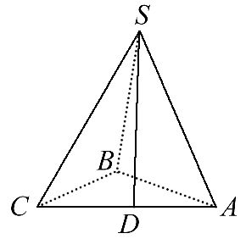
2.如图所示, 直角△ABC所在的平面外一点S, SA=SB=SC,
点D为斜边AC的中点.求证:SD⊥平面ABC.

Slide 31
【解题探究】1.典例1中, 判断的依据是什么?
提示:依据是直线与平面垂直的定义和直线与平面垂直的判定定理.
2.典例2中要证SD⊥平面ABC只要证明什么?
提示:只要证明SD垂直于平面ABC内两条相交直线.

Slide 32
【解析】1.选D.由直线和平面垂直的定理知①对;由直线与平面垂直的定义知, ②正确;当l与α不垂直时, l可能与α内的无数条直线垂直, 故③不对, ④正确.

Slide 33
2.因为SA=SC, 点D为斜边AC的中点, 所以SD⊥AC.
连接BD, 在Rt△ABC中, 因为D为斜边AC的中点, 所以AD=DC=BD, 所以△ADS≌△BDS,
所以SD⊥BD.又AC∩BD=D,
所以SD⊥平面ABC.

Slide 34
【延伸探究】
1.在典例2中, 若AB=BC, 其他条件不变, 则BD与平面SAC的位置关系是什么?

Slide 35
【解析】BD⊥平面SAC, 理由如下:连接BD, 因为AB=BC, 点D为斜边AC的中点,
所以BD⊥AC.
又由例题知SD⊥BD.
于是BD垂直于平面SAC内的两条相交直线,
故BD⊥平面SAC.

Slide 36

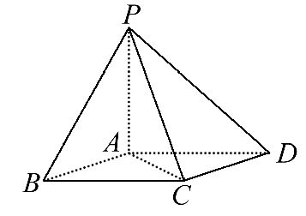
2.将典例2改为:如图所示, 在底面是菱形的四棱锥
P-ABCD中, ∠ABC=60°, PA=AC=a, PB=PD= a.证
明:PA⊥平面ABCD.

Slide 37
【证明】因为底面四边形ABCD是菱形, ∠ABC=60°,
所以AB=AD=AC=a.
在△PAB中, 由PA²+AB²=2a²=PB², 知PA⊥AB.
同理, PA⊥AD, 所以PA⊥平面ABCD.

Slide 38
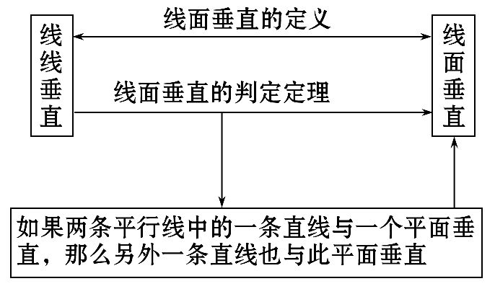
【方法技巧】
1.线线垂直和线面垂直的相互转化

Slide 39
2.证明线面垂直的方法
(1)线面垂直的定义.
(2)线面垂直的判定定理.
(3)如果两条平行直线的一条直线垂直于一个平面, 那么另一条直线也垂直于这个平面.
(4)如果一条直线垂直于两个平行平面中的一个平面, 那么它也垂直于另一个平面.

Slide 40
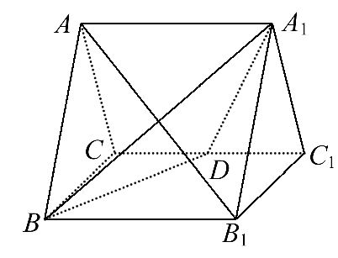
【补偿训练】如图所示, 正三棱柱ABC-A₁B₁C₁的所有棱长都为2, D为CC₁的中点.
求证:AB₁⊥平面A₁BD.

Slide 41
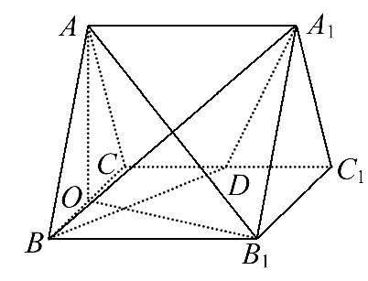
【证明】如图, 取BC的中点O, 连接AO.
因为△ABC为正三角形,
所以AO⊥BC.
因为在正三棱柱ABC-A₁B₁C₁中, 平面ABC⊥平面BCC₁B₁,
所以AO⊥平面BCC₁B₁.

Slide 42
连接B₁O, 在正方形BB₁C₁C中, O, D分别为BC, CC₁的中点,
所以B₁O⊥BD.所以AB₁⊥BD.
在正方形ABB₁A₁中, AB₁⊥A₁B,
所以AB₁⊥平面A₁BD.

Slide 43
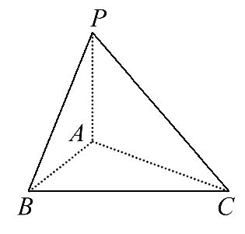
类型二 计算直线与平面所成的角
【典例】1.如图所示, 在三棱锥P-ABC中, PA⊥平面ABC, PA=AB, 则直线PB与平面ABC所成的角等于________.

Slide 44
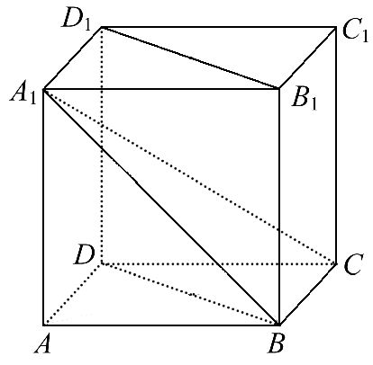
2.在正方体ABCD-A₁B₁C₁D₁中, 求直线A₁C与平面ABCD所成的角的正切值.

Slide 45
【解题探究】1.典例1中, 直线PB与平面ABC所成的角是哪个角?
提示:由PA⊥平面ABC, 可知∠PBA即为直线PB与平面ABC所成的角.
2.典例2中, 确定斜线与平面所成角的关键是什么?
提示:确定斜线与平面所成角的关键是在斜线上任取一点(非斜足)作平面的垂线.

Slide 46
【解析】1.因为PA⊥平面ABC, 所以斜线PB在平面ABC上的射影为AB, 所以∠PBA即为直线PB与平面ABC所成的角.在△PAB中, ∠BAP=90°, PA=AB, 所以∠PBA=45°, 即直线PB与平面ABC所成的角等于45°.
答案:45°

Slide 47

2.连接AC, 因为直线A₁A⊥平面ABCD, 所以∠A₁CA为直
线A₁C与平面ABCD所成的角, 设A₁A=1, 则AC= , 在
Rt△AA₁C中, tan∠A₁CA= .

Slide 48
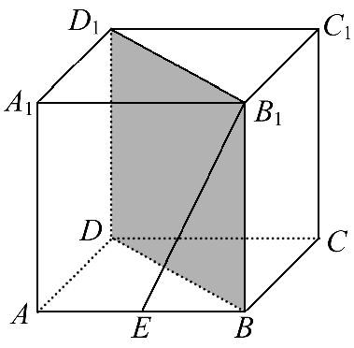
【延伸探究】在典例2的正方体中, 若E为棱AB的中点, 求直线B₁E与平面BB₁D₁D所成角的正切值.

Slide 49
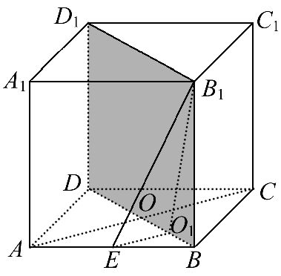
【解析】连接AC交BD于点O, 过E作EO₁∥AC交BD于点O₁, 连接B₁O₁, 易证AC⊥平面BB₁D₁D, 所以EO₁⊥平面BB₁D₁D, 所以B₁O₁是B₁E在平面内的射影,
所以∠EB₁O₁为B₁E与平面BB₁D₁D所成的角.

Slide 50
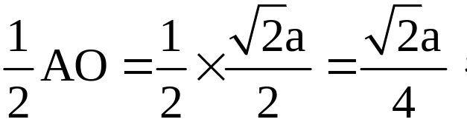
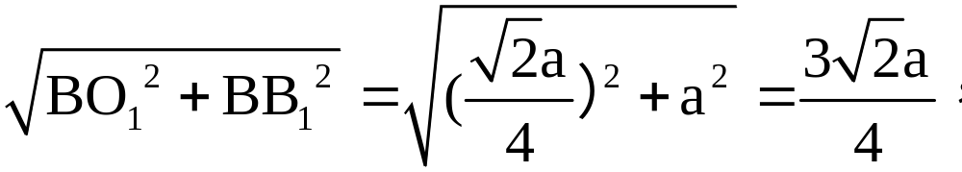
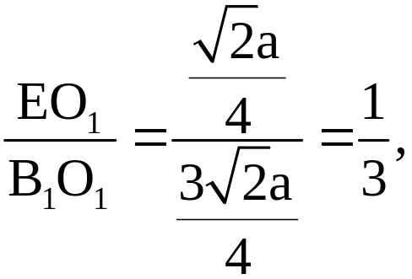
设正方体的棱长为a, 因为E是AB的中点, EO₁∥AC,
所以O₁是BO的中点,
所以EO₁=
B₁O₁=
所以tan∠EB₁O₁=

Slide 51
【方法技巧】求斜线与平面所成角的步骤
(1)作图:作(或找)出斜线在平面内的射影, 作射影要过斜线上一点作平面的垂线, 再过垂足和斜足作直线, 注意斜线上点的选取以及垂足的位置要与问题中已知量有关, 才能便于计算.

Slide 52
(2)证明:证明某平面角就是斜线与平面所成的角.
(3)计算:通常在垂线段、斜线和射影所组成的直角三角形中计算.

Slide 53
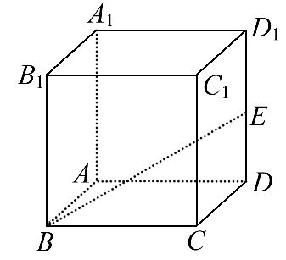
【变式训练】如图所示, 在正方体ABCD-A₁B₁C₁D₁中, E是棱DD₁的中点.求直线BE与平面ABB₁A₁所成的角的正弦值.

Slide 54
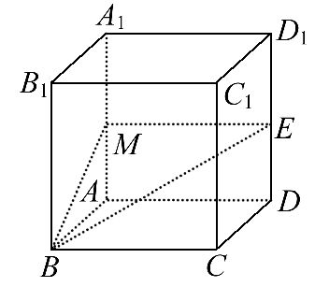
【解析】取AA₁的中点M, 连接EM, BM,
因为E是DD₁的中点, 四边形ADD₁A₁为正方形,
所以EM∥AD.
又在正方体ABCD-A₁B₁C₁D₁中, AD⊥平面ABB₁A₁,
所以EM⊥平面ABB₁A₁,
从而BM为直线BE在平面ABB₁A₁上的射影, ∠EBM即为直线BE与平面ABB₁A₁所成的角.

Slide 55

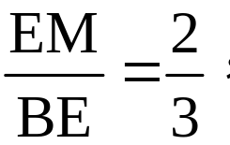

设正方体的棱长为2, 则EM=AD=2,
于是在Rt△BEM中, sin∠EBM=
即直线BE与平面ABB₁A₁所成的角的正弦值为 .

Slide 56
【补偿训练】已知正三棱锥的侧棱长是底面边长的2倍, 求侧棱与底面所成角的余弦值.

Slide 57
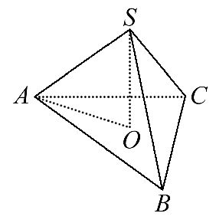
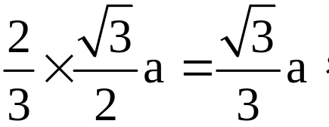
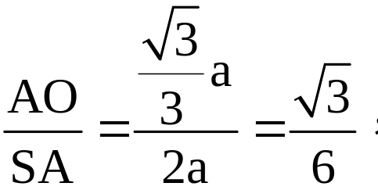

【解析】如图, 设正三棱锥的底面边长为a, 则侧棱长为2a.
设O为底面中心,
则∠SAO为SA与平面ABC所成的角.
在Rt△SOA中, 因为AO=
所以cos∠SAO=
即侧棱与底面所成角的余弦值为 .

Slide 58
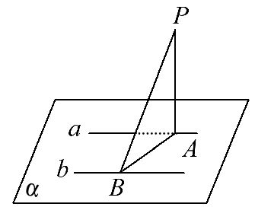
自我纠错 线面垂直判定定理的应用
【典例】如图所示, a∥b, 点P在a, b所确定的平面外, PA⊥a于点A, AB⊥b于点B.求证:PB⊥b.

Slide 59
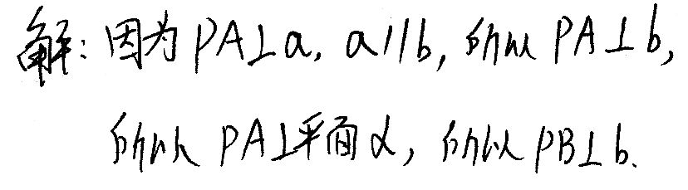
【失误案例】

Slide 60
分析解题过程, 找出错误之处, 并写出正确答案.
提示:错误的原因是错误地运用了判定定理得到PA⊥平面α, 并且进一步推出PB⊥b时无依据.正确解答过程如下.

Slide 61
【解析】因为PA⊥a, a∥b, 所以PA⊥b.
又因为AB⊥b, 且PA∩AB=A, 所以b⊥平面PAB.
又因为PB⊂平面PAB, 所以PB⊥b.

Slide 62


